Slide 1
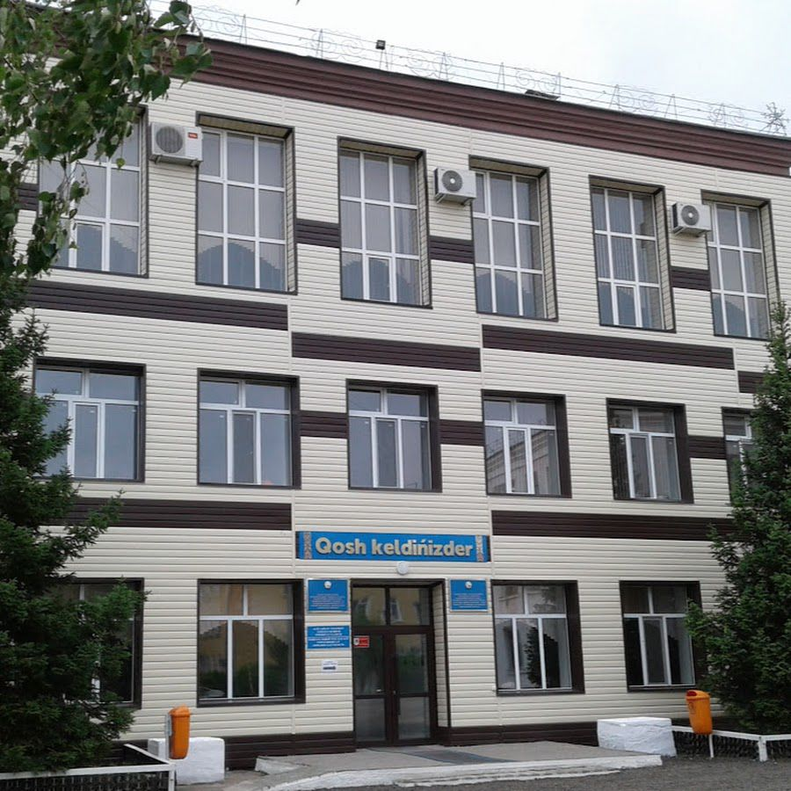
2016 жылғы
№52
түлектер

Slide 2

2016 жылы- 43 түлек аяқтады
Түлектер:
1. Айсенова Назгуль
2. Бақытжан Аида
3. Досымбекова Арайлым
4. Досымбекова Аяулым
5. Дулат Бибігүл
6. Дюсенова Айганым
7. Жақан Майра
8. Жахина Жұлдыз
9. Кайржанова Камал
10. Калымова Даяна
11. Калымтаева Аружан
12. Курмашева Наргис
13. Қадырбек Мадина
14. Мәжит Әділхан
15. Мендыбаева Лаура
16. Рамазанов Қасиет
17. Рахметов Меир
18. Салимгереева Айым
19. Тәшен Айнұр
20. Толешев Адильхан
Шалғынбай Бақытгүл
22. Есекеева Гульназ
23. Оралбекова Меруерт
24. Курманова Акбопе
25. Ергазина Аина
26. Адильханов Нурлан
27. Кайратова Нура
28. Дюсенов Даулет
29. Дюсекеева Диана
30. Адилханова Дана
31. Маманов Серикжан
32. дилханова Мадина
33. Илюбаева Анель
34. Әлемқан Құштар
35. Секерова Ардақ
36. Омерзакова Айдана
37. Естаева Ғани
38. Беспай Іңкәр
39. Алпысов Темірлан
40. Ашкентаева Мөлдір
41. Нығметжан Әнуар
42. Мукашева Анел
43. Амитжан Айгерим

Slide 3

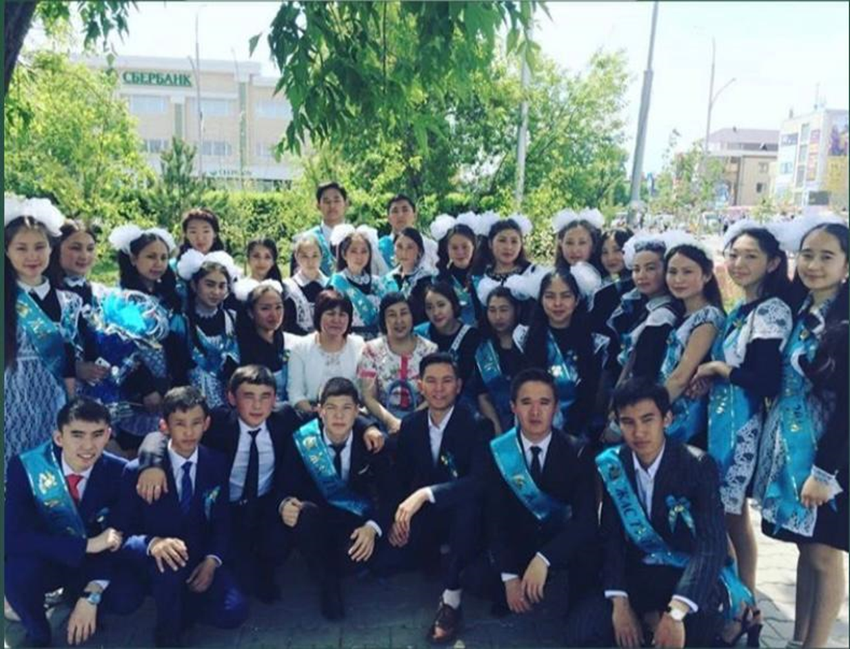

Slide 4
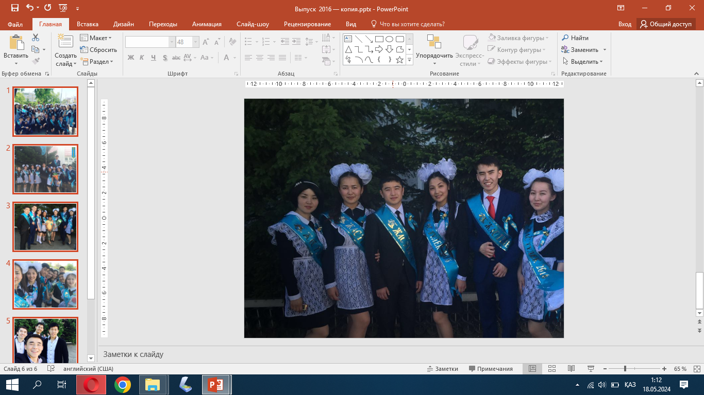

Slide 5
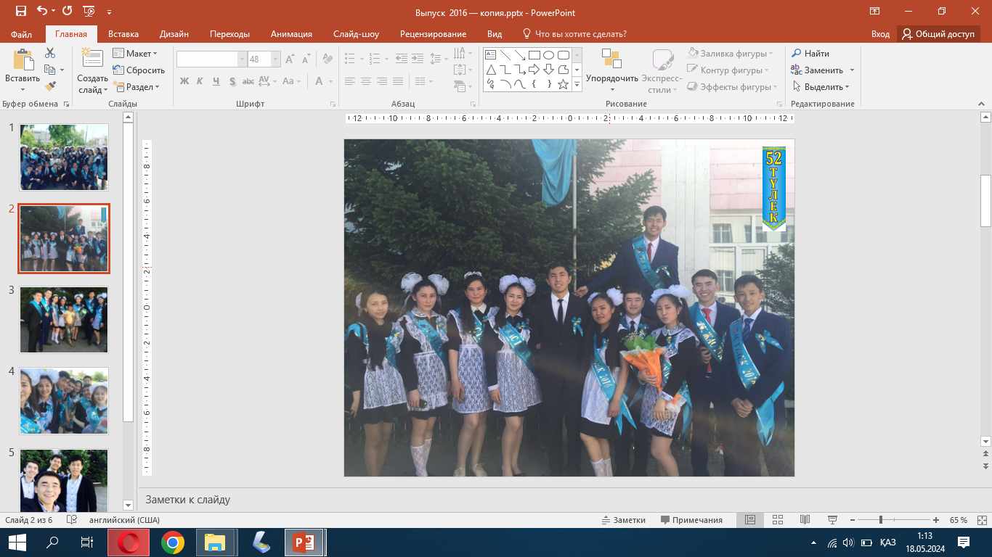

Slide 6
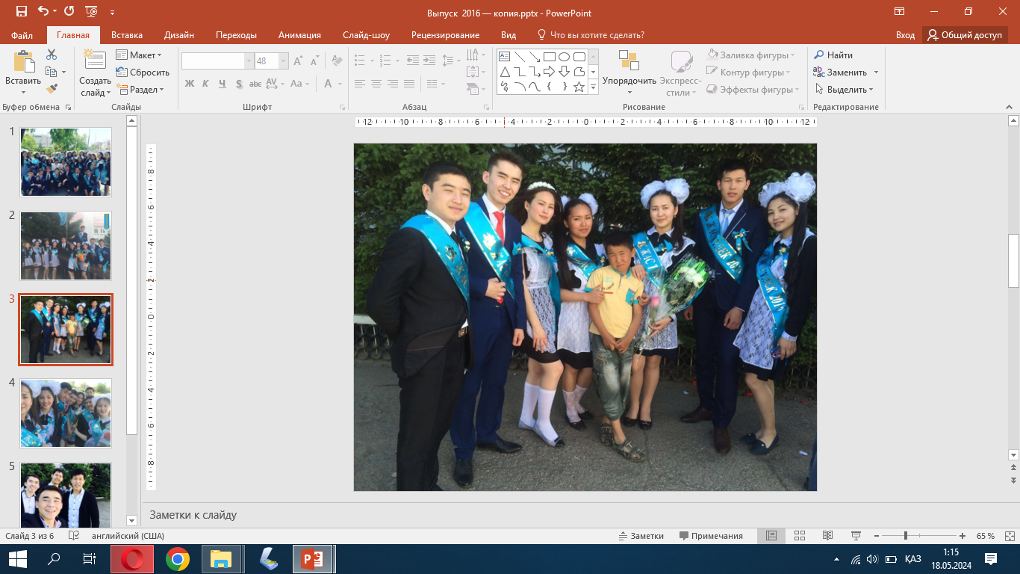

Slide 7
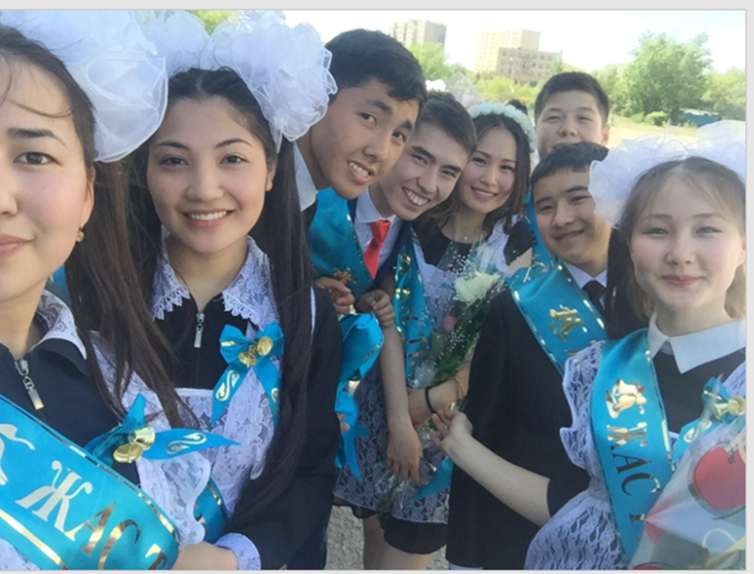

Slide 8
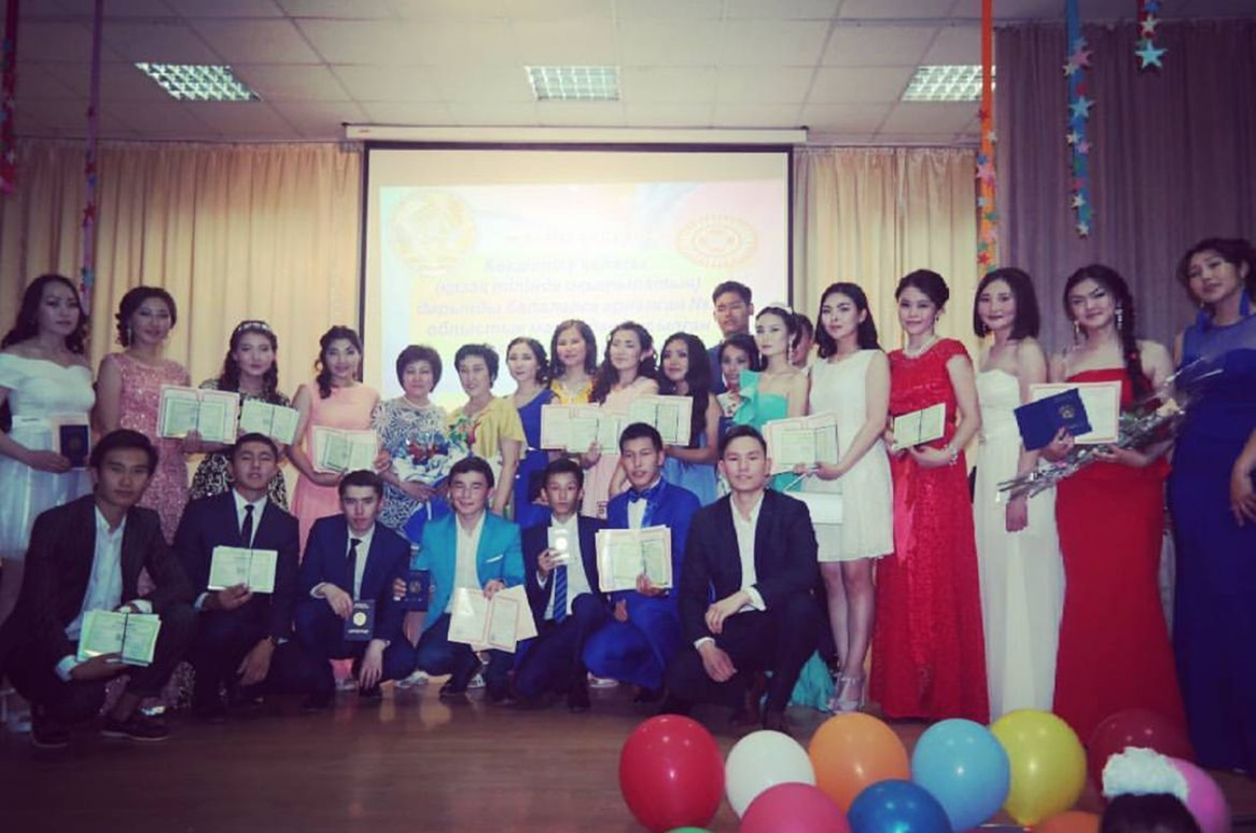

Slide 9
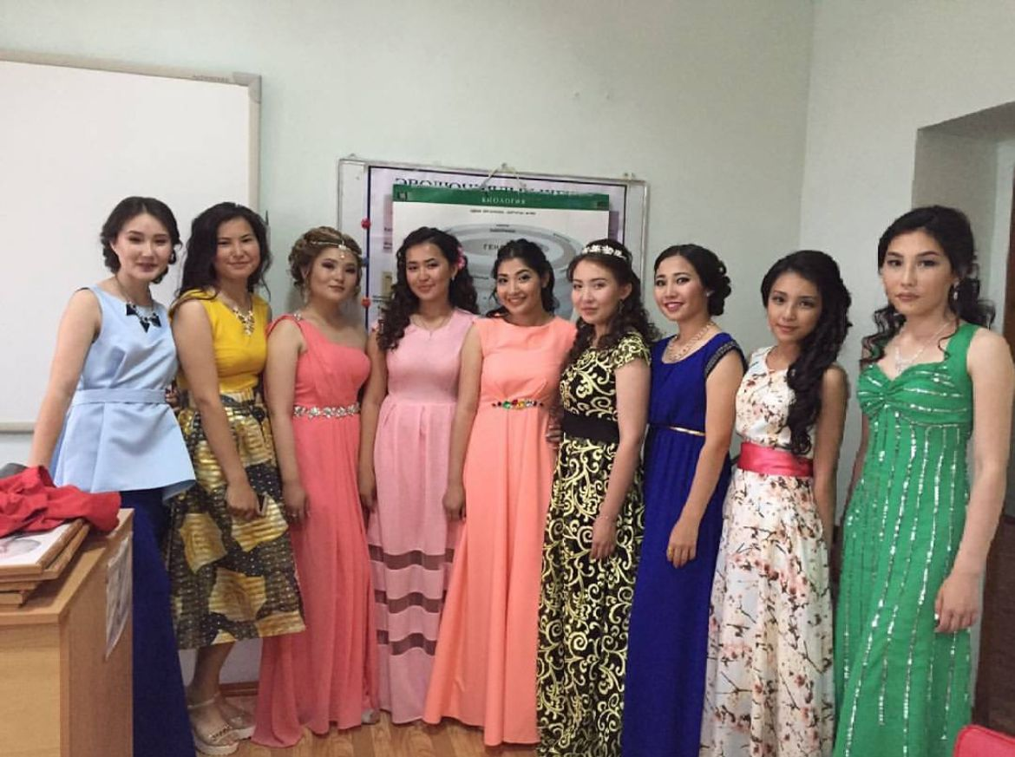

Slide 10
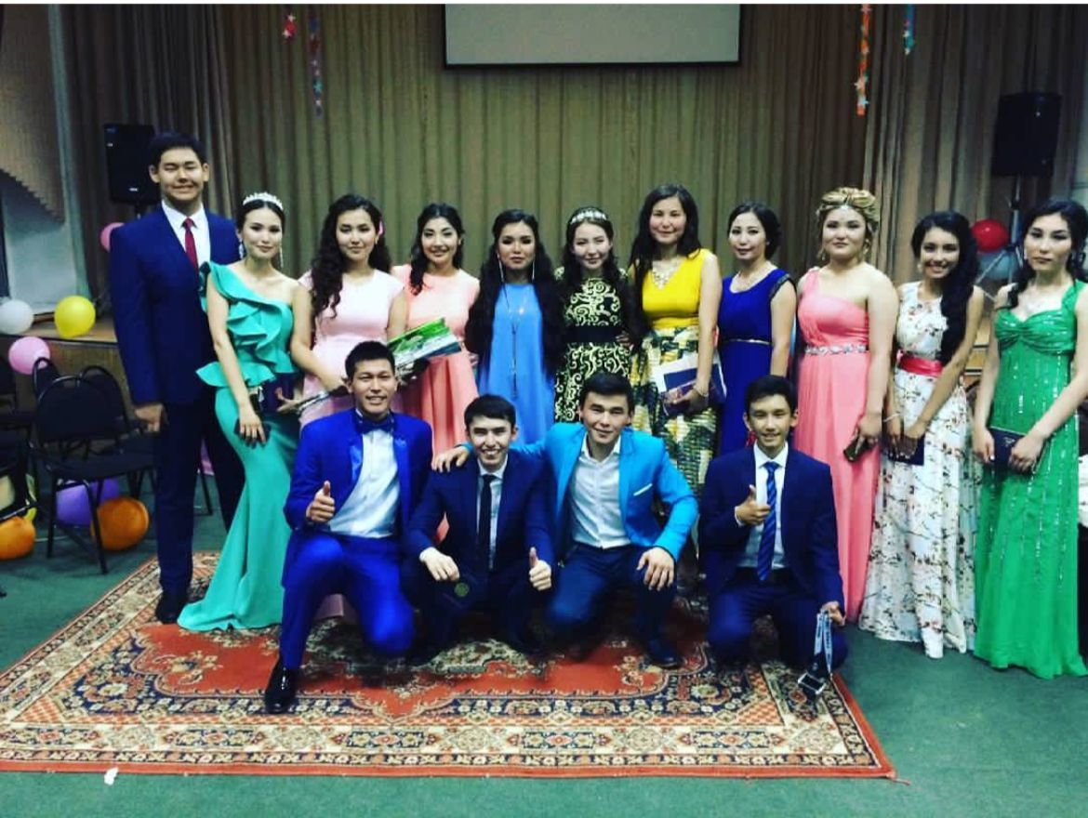

Slide 11
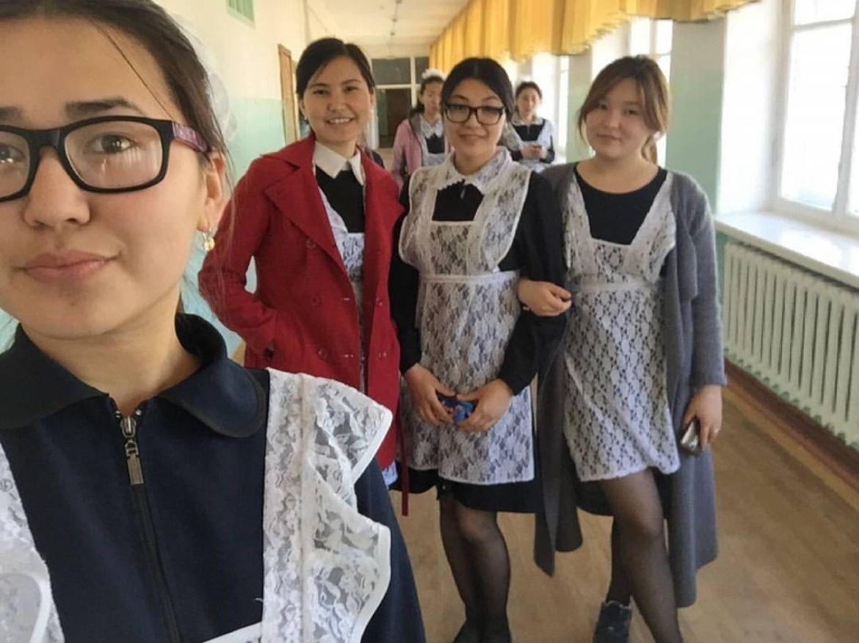
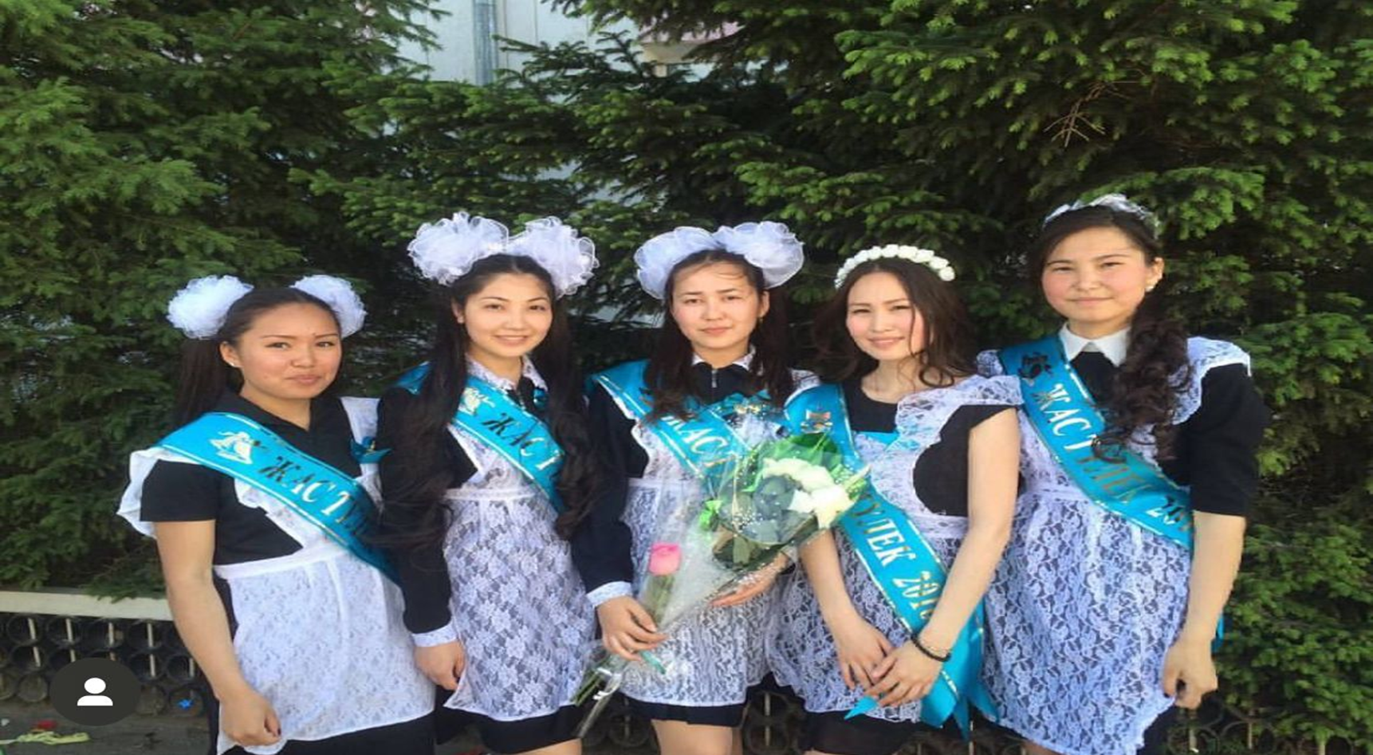

Slide 12
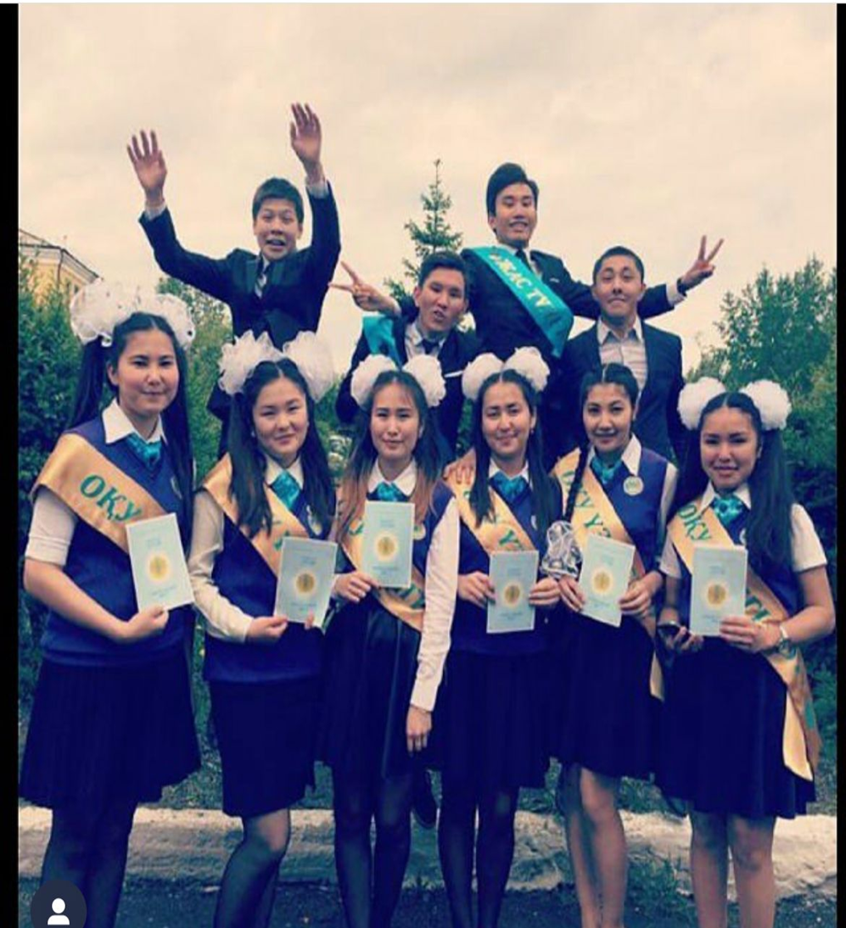
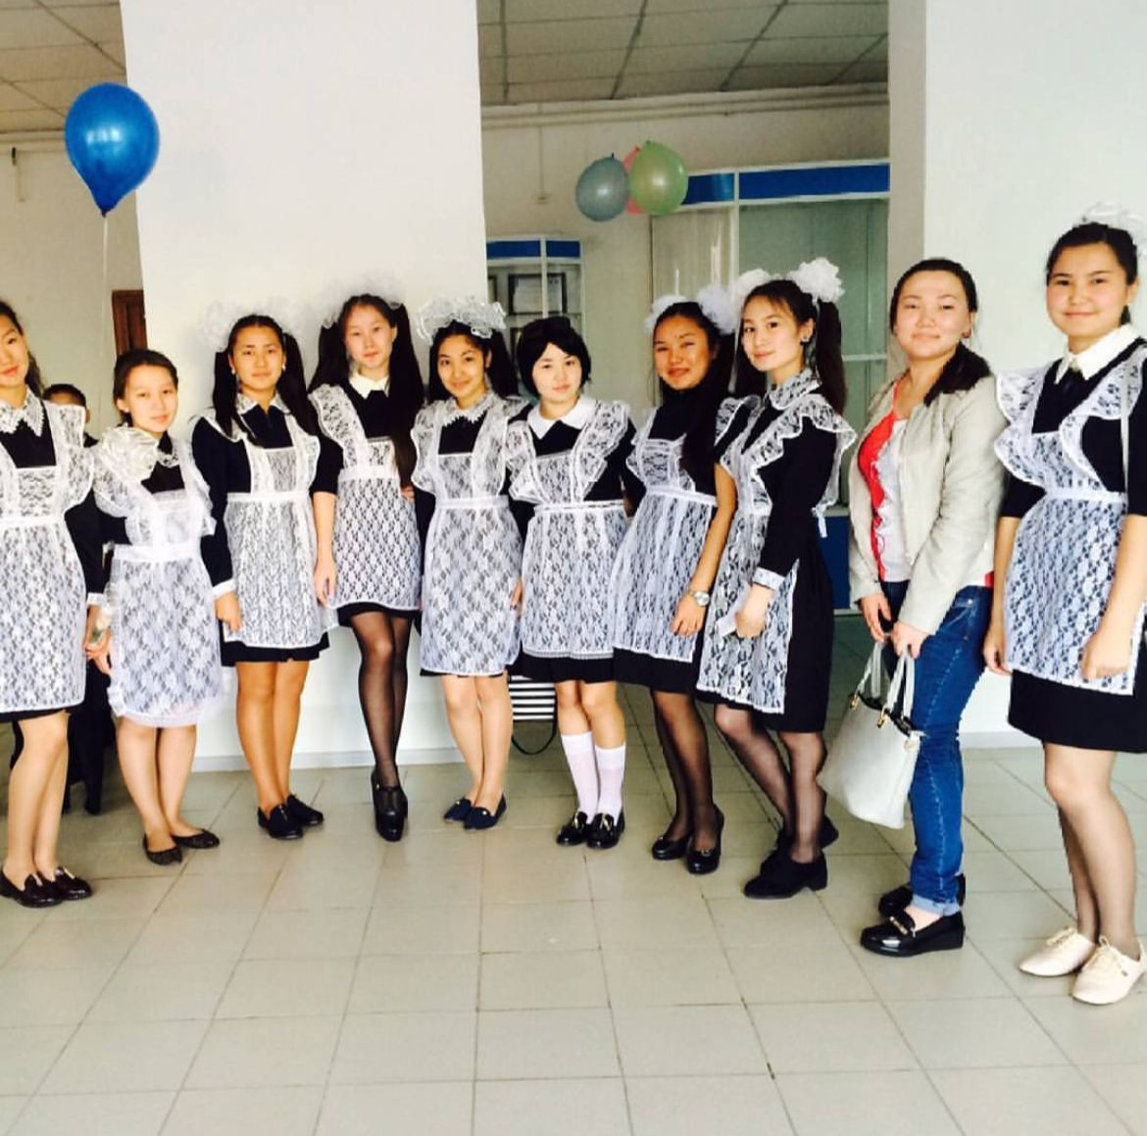

Slide 13
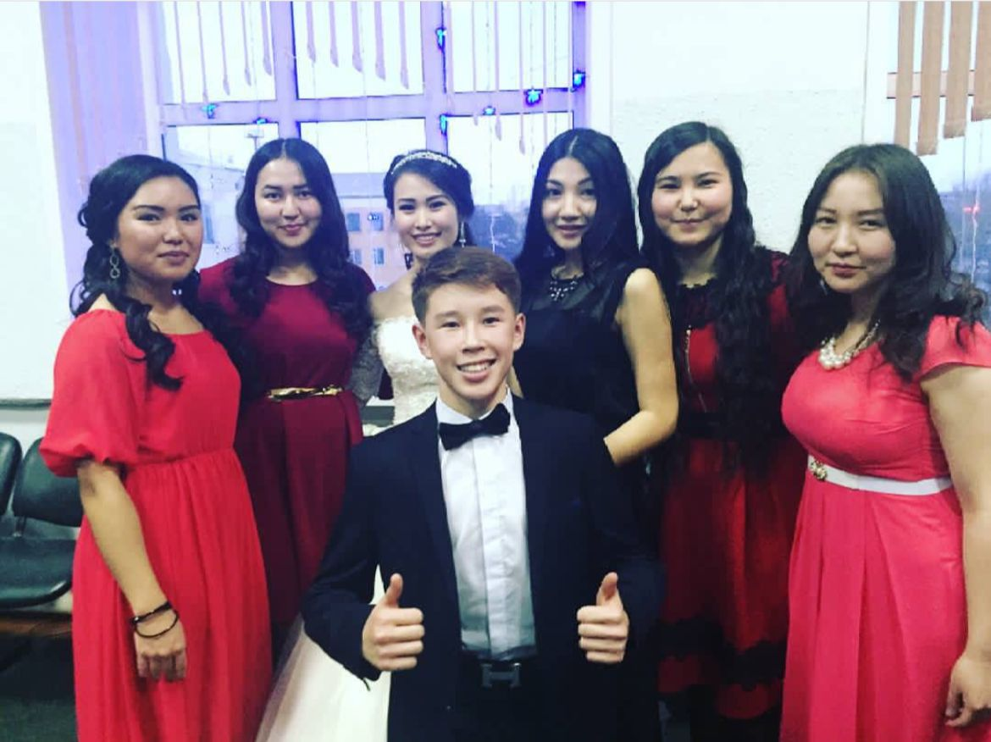
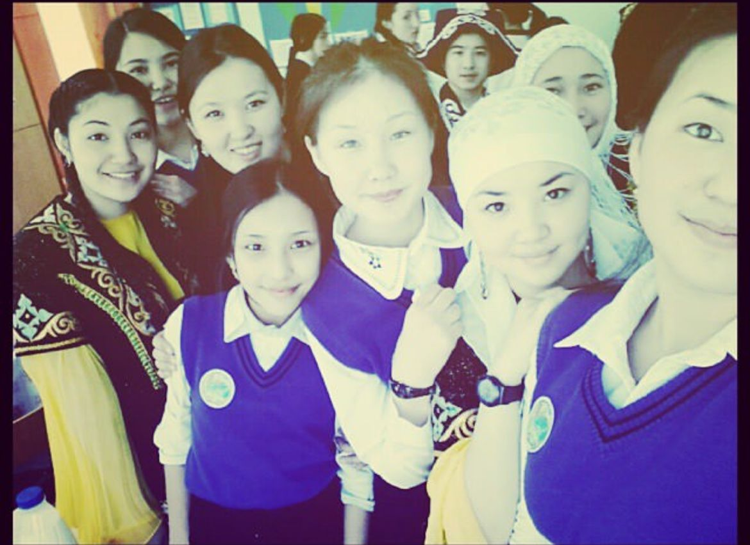

Slide 14
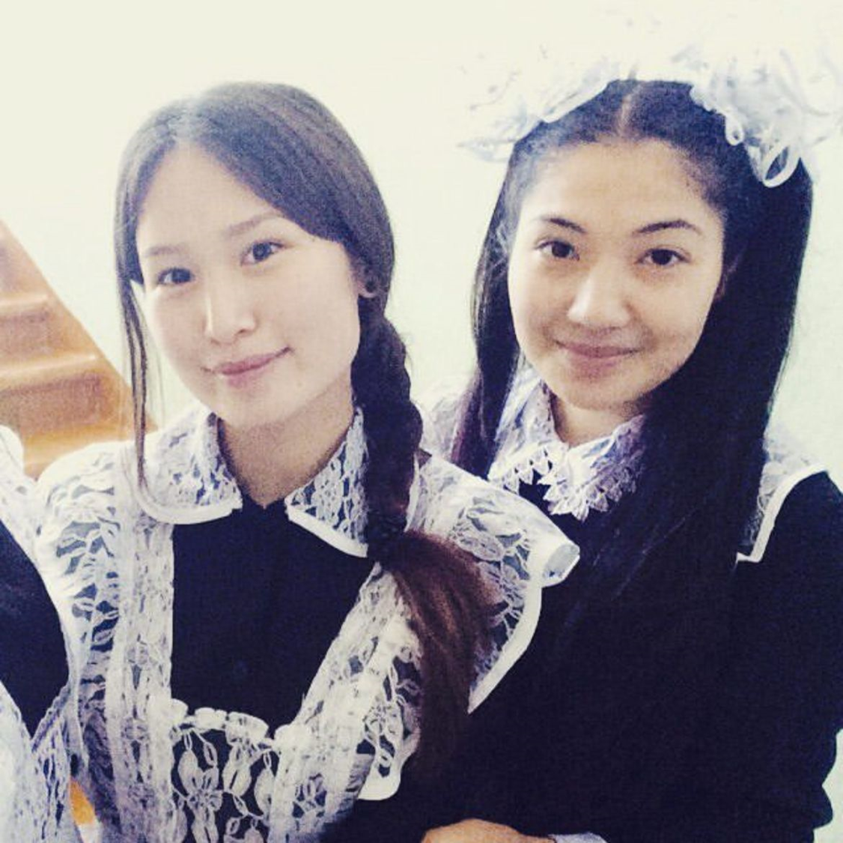
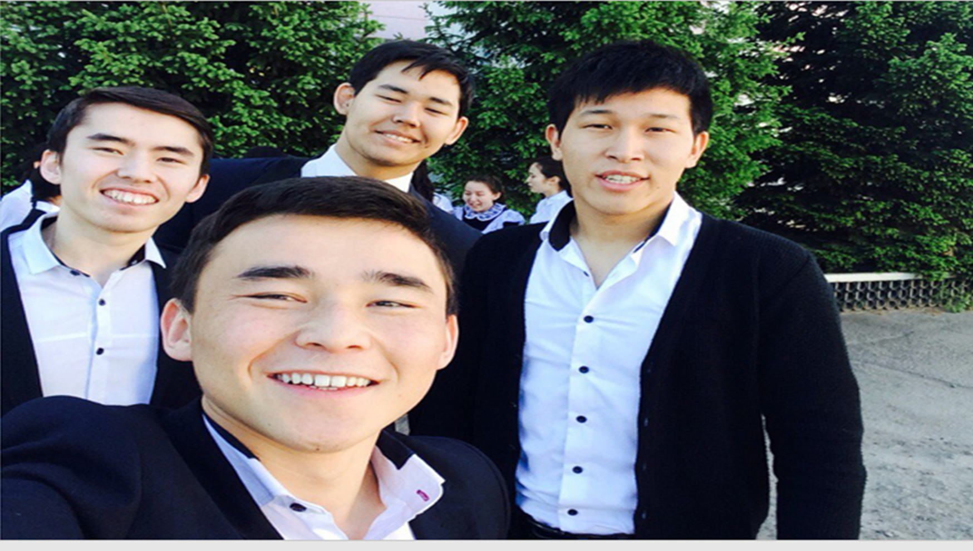

Slide 15
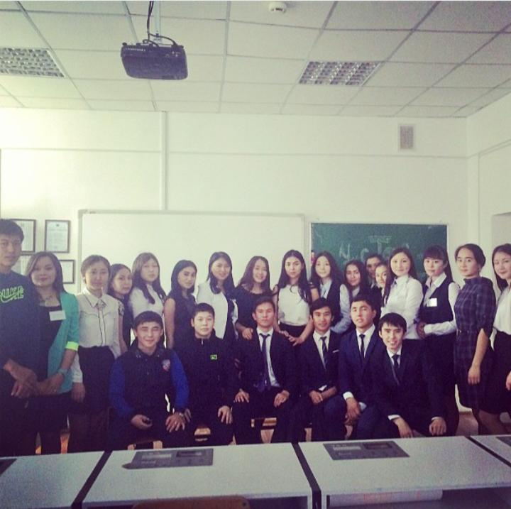

Slide 16
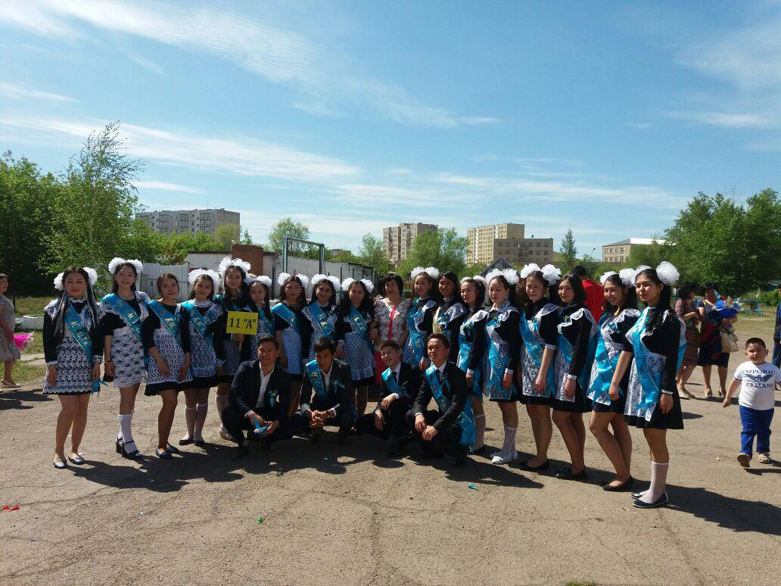

Slide 17
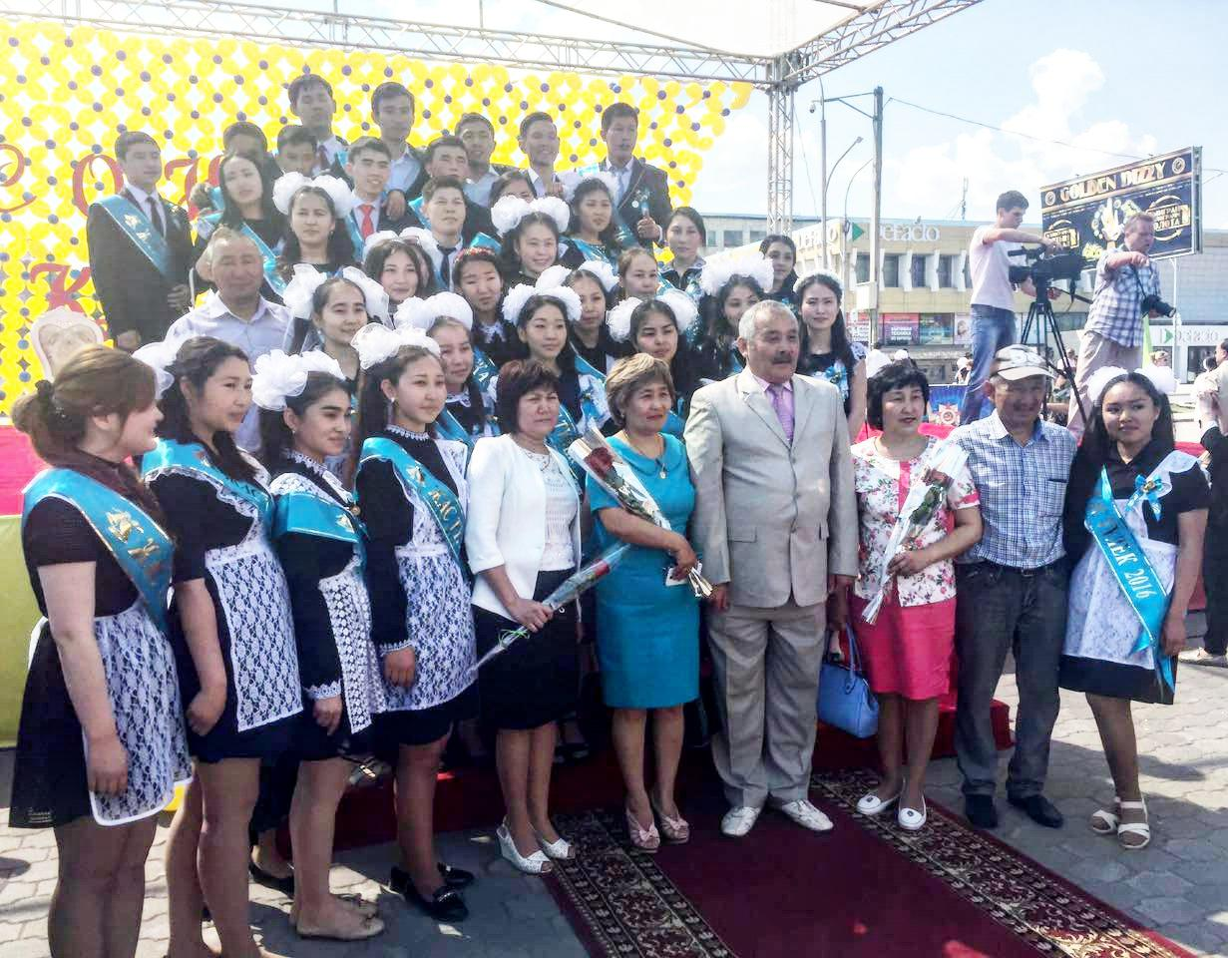

Slide 18
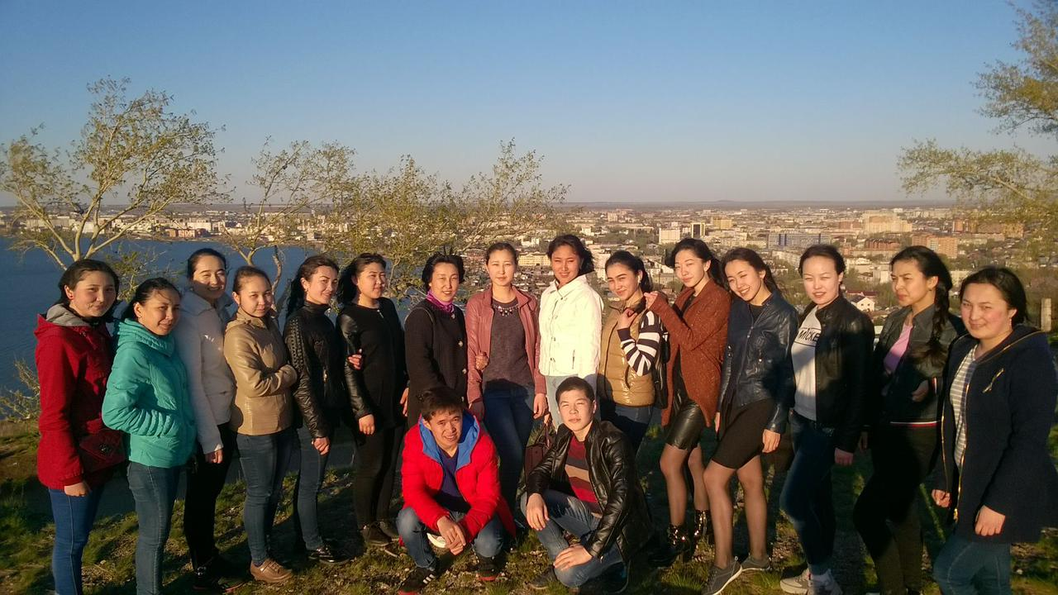

Slide 19
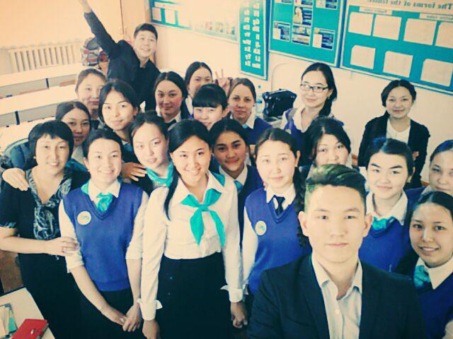

Slide 20
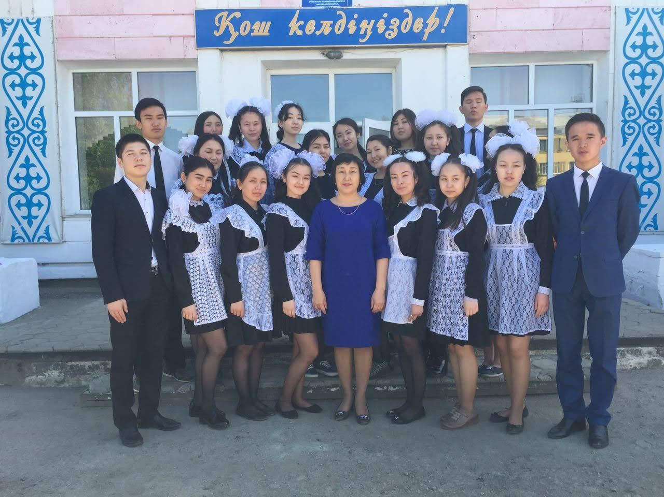

Slide 21
